Slide 1



DAGBERTO RIGUE
ENGENHEIRO DA COMPUTAÇÃO
Dagberto Rigue
+55 41 996 363 870
linkedin.com/in/dagberto-rigue

Slide 2
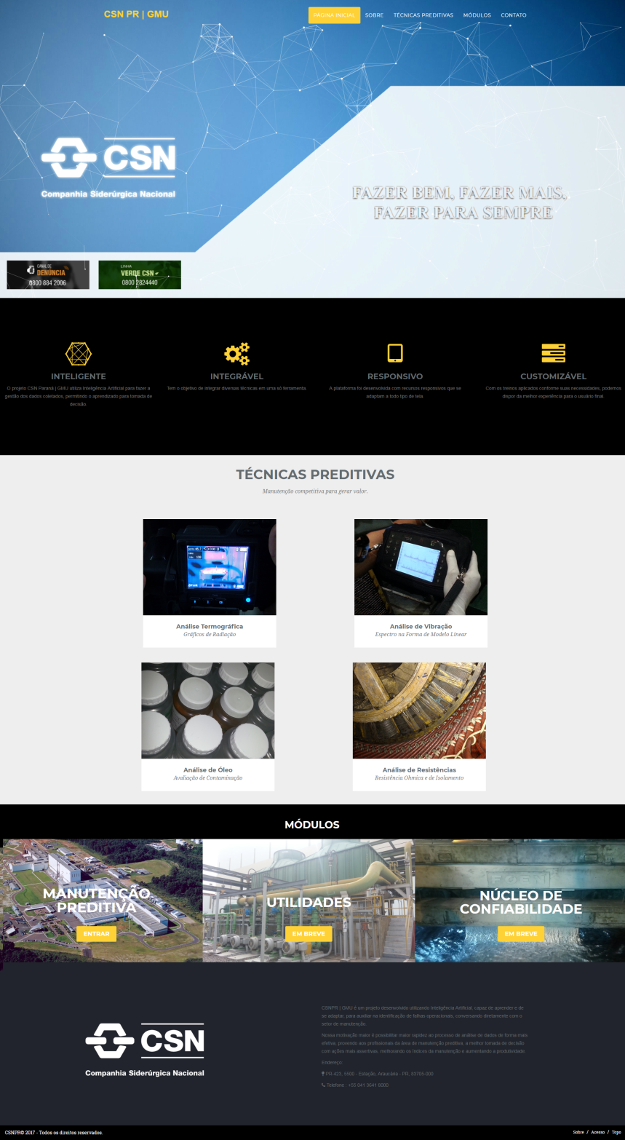
GERÊNCIA DE
MANUTENÇÃO
E UTILIDADES
COMPANHIA SIDERÚRGICA
NACIONAL

Slide 3

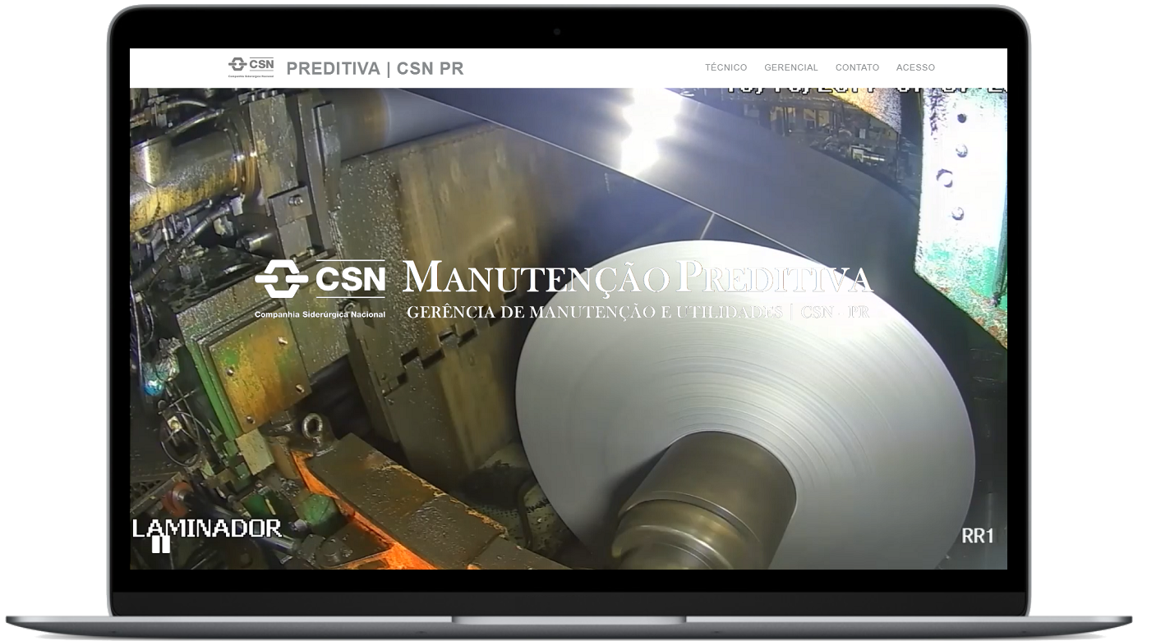
MANUTENÇÃO
PREDITIVA
SUPPORT VECTOR MACHINE
NA GESTÃO DOS ATIVOS

Slide 4
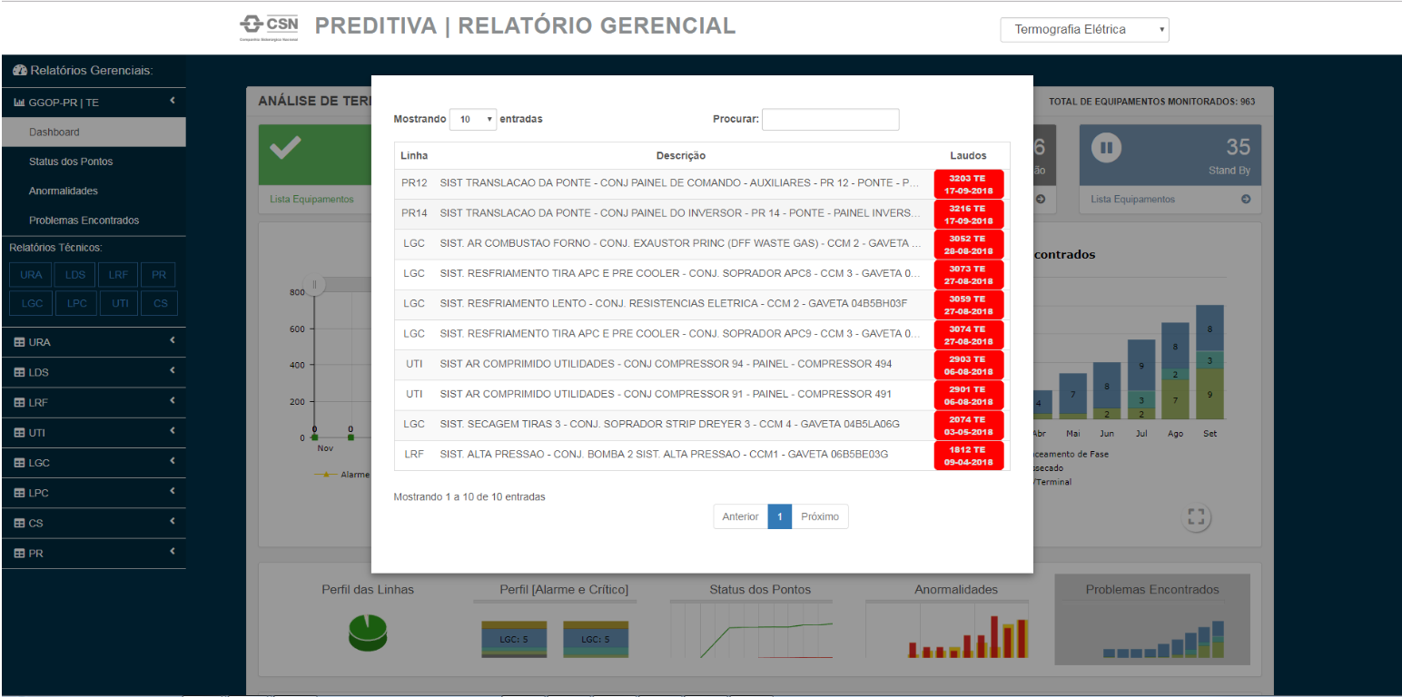
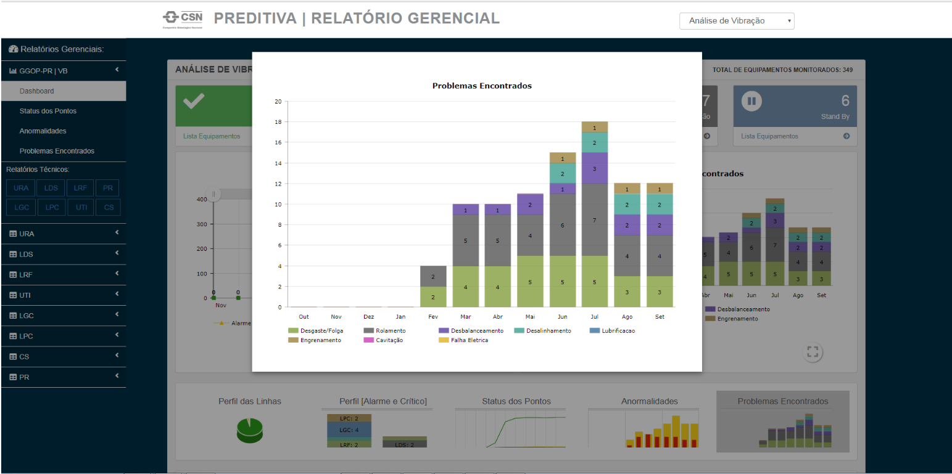
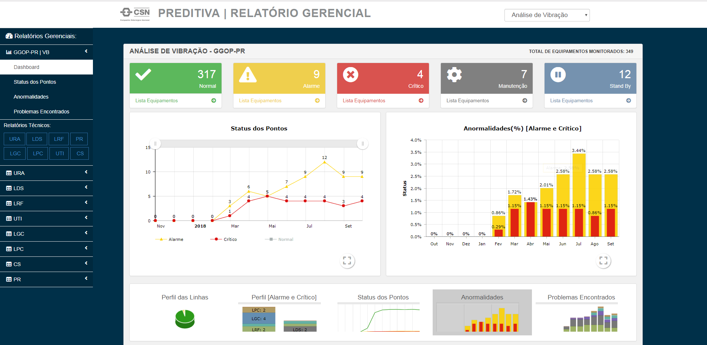
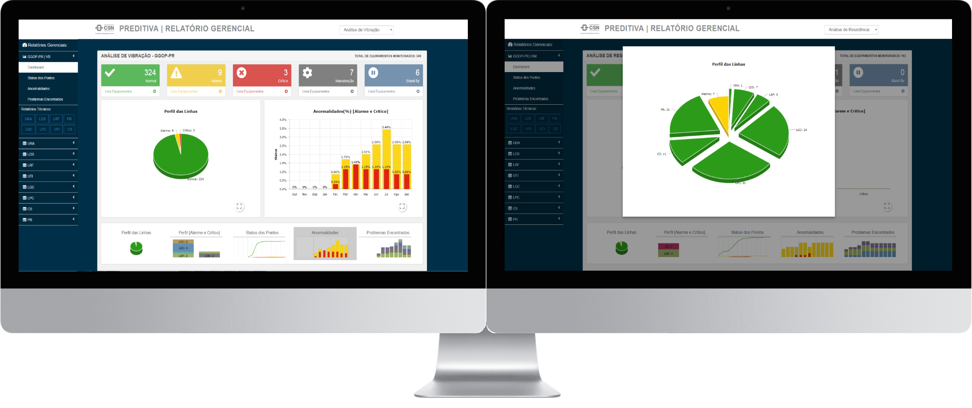
RELATÓRIOS GERENCIAIS
INDICADORES SEGUROS E EFICIENTES PARA ANÁLISES PROFUNDAS EM DIFERENTES CENÁRIOS

Slide 5
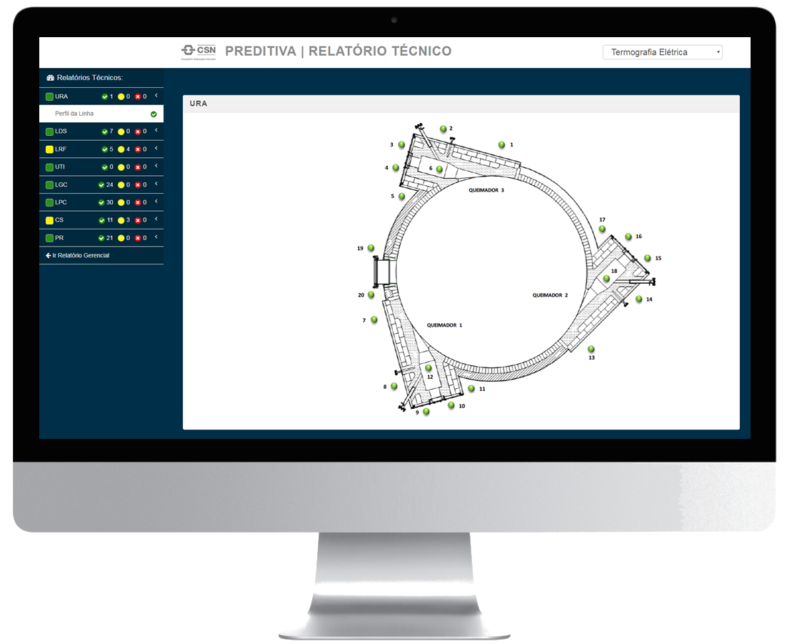
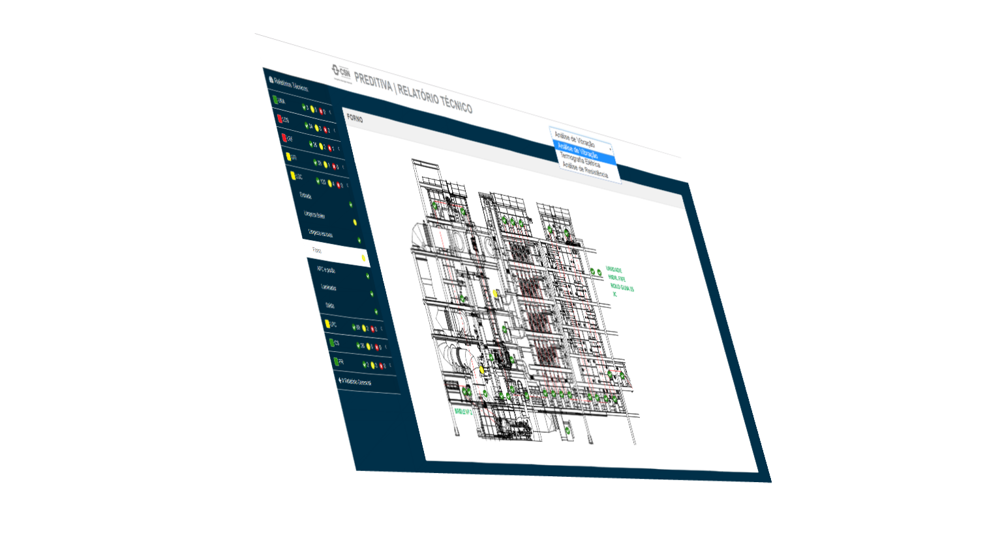
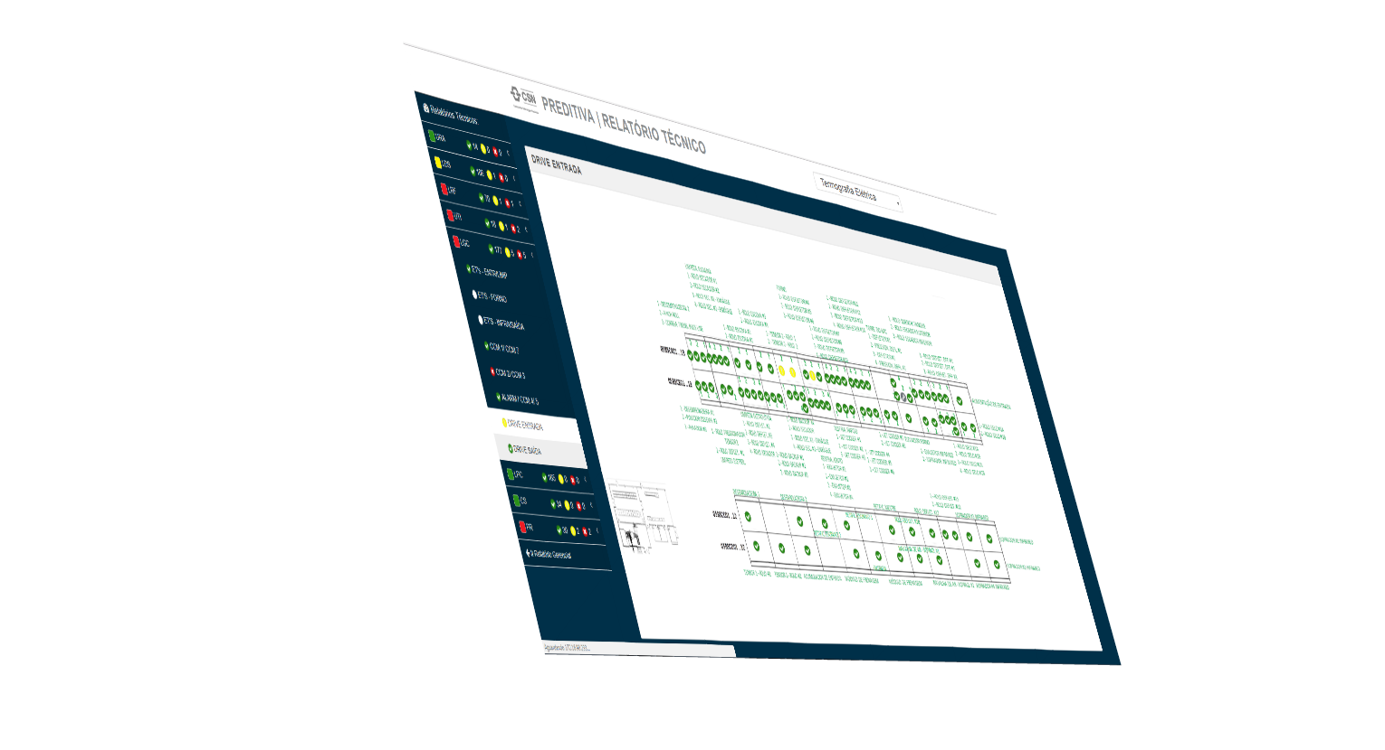
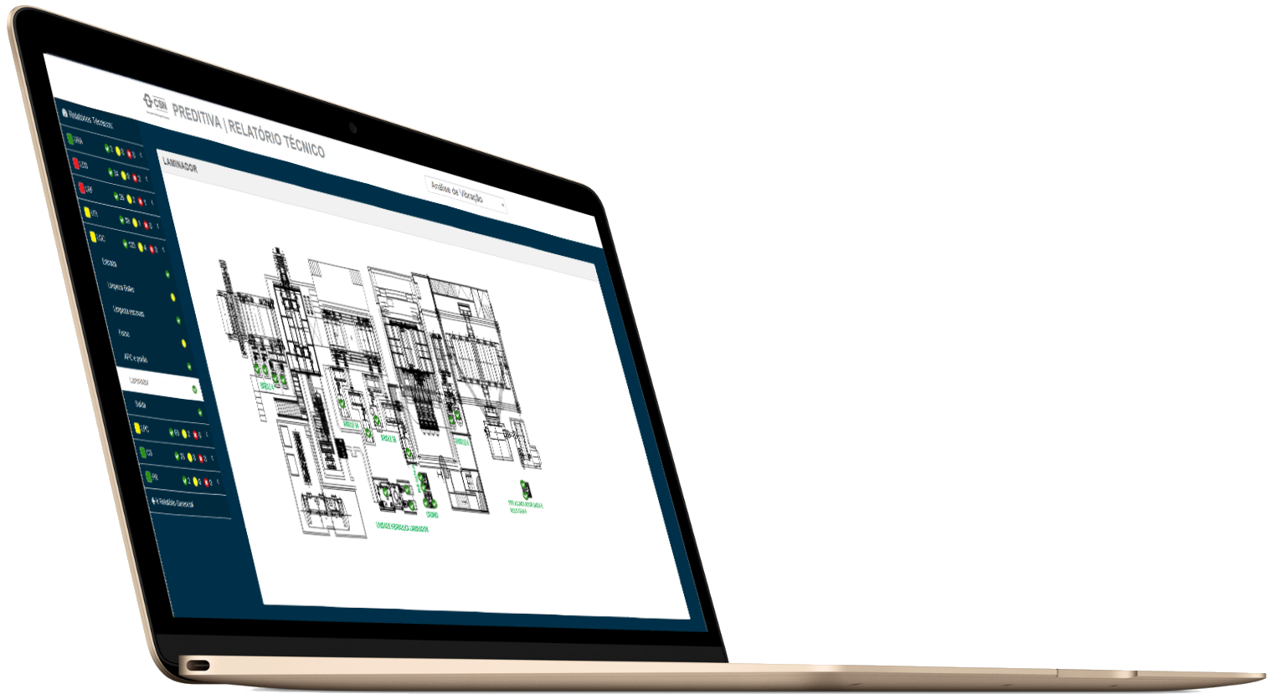
RELATÓRIOS DE GESTÃO A VISTA
GUIAS EFICIENTES PARA ATUAÇÃO DAS EQUIPES OPERACIONAIS

Slide 6
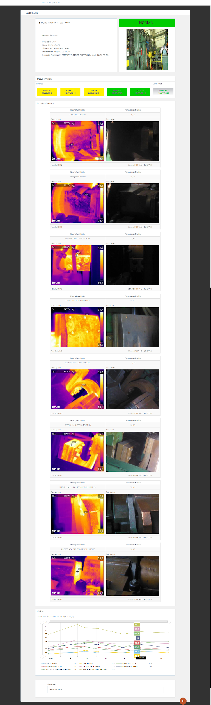
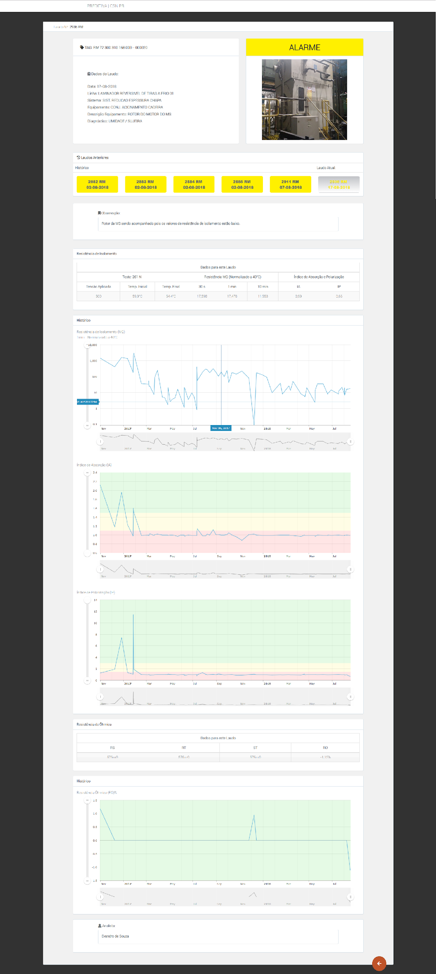
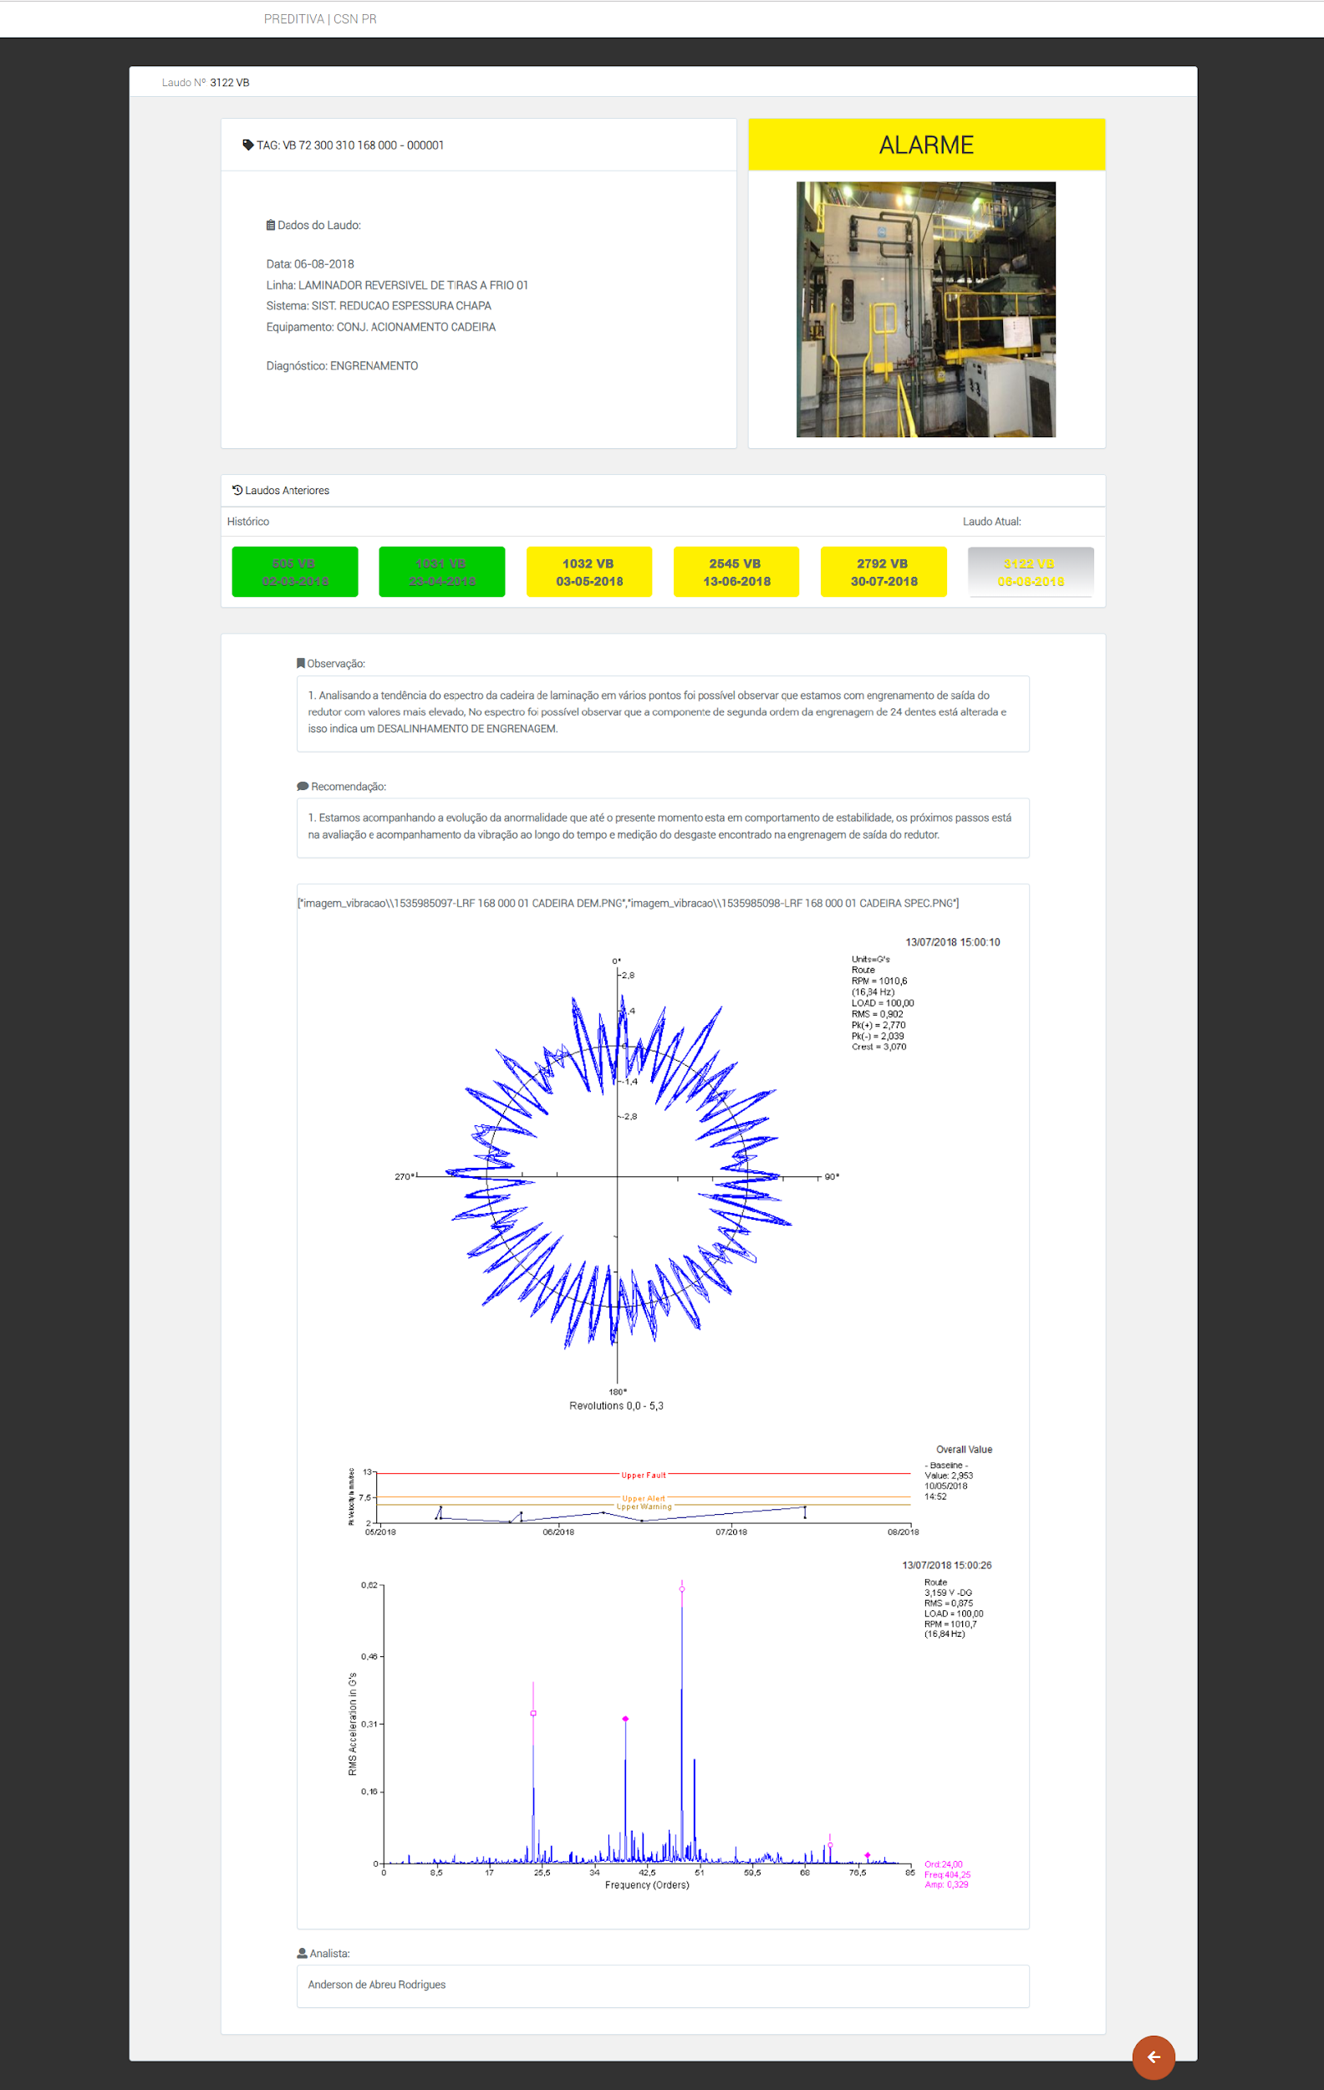

LAUDOS TÉCNICOS

Slide 7
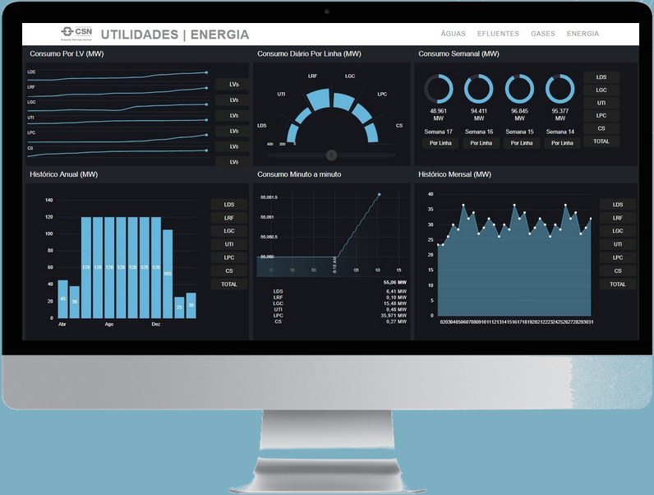
CONTROLE DE DISTRIBUIÇÃO DE INSUMOS
ÁGUAS (POTÁVEL, INDUSTRIAL, …) EFLUENTES, GASES E ENERGIA.

